Slide 2
স্বাগতম

Slide 3
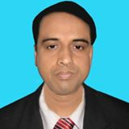
পরিচিতি
মো: আব্দুল মালেক
সহকারী শিক্ষক (কম্পিউটার)
কাজী আব্দুল মাজেদ একাডেমী
পাংশা, রাজবাড়ী।
মোবাইল: ০১৭১৭-০০২১৫১
ই-মেইল : abdulmalek1972p@gmail.com
Website: www.teachersnews24.com
শ্রেণিঃ অষ্টম
বিষয়ঃ কুরআন মাজীদ

Slide 4
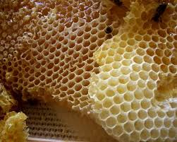
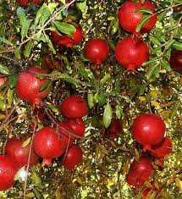
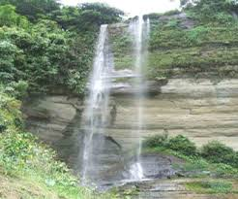
ফুল
মধু
ঝর্না
আনার

Slide 6
শিখনফল
এই পাঠ শেষে শিক্ষার্থীরা...
১। বেহেস্ত কী তা বলতে পারবে।
২। বেহেস্তে যাওয়ার শর্তাদি লিখতে পারবে। ৩। বেহেস্ত যে শান্তির নিবাস তার বিবরণ দিতে পারবে।

Slide 7
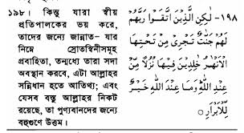
বেহেশ্ত সম্পর্কে কোরআনের ভাষ্য
বেহেশ্ত সম্পর্কে হাদিশের ভাষ্য
হাদিসে কুদসিতে আল্লাহ তায়ালা বলেন- আমি আমার নেক- কার বান্দাদের জন্য এমন বস্তু প্রস্তুত করে রেখেছি যা কোন চোখ দেখেনি, কোন কান শুনেনি এবং যা মানুষের কলবে কল্পনাও করেনি।

Slide 8
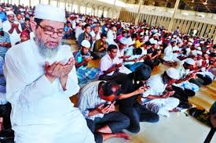
কালিমা
ইবাদত
আল্লাহর রহমত

Slide 9
বেহেস্তে জাওয়ার শর্ত
ঈমান
নেক আমল
আল্লাহর রহমত

Slide 10
বেহেশ্তের কতিপয় নেয়ামতের বিবরণ

Slide 11
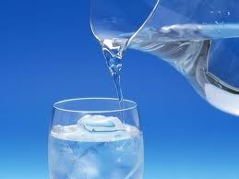
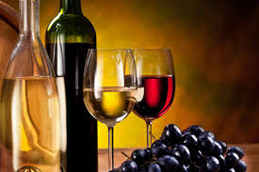
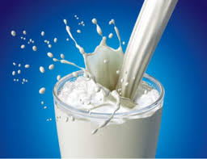
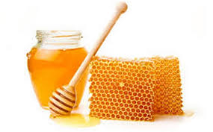
সুপেয় পানি
শারাব
দুধের পেয়ালা
খাঁটি মধু

Slide 12
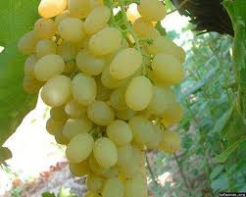
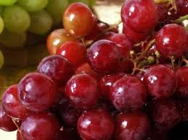
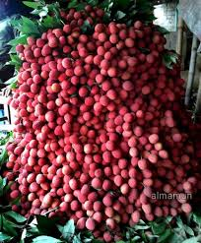
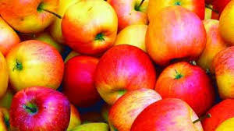
সাদা আঙ্গুরের থোকা
লাল আঙ্গুরের থোকা
সুমিষ্ট লিচু
আপেল

Slide 13
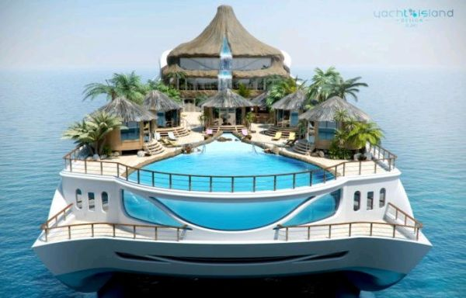
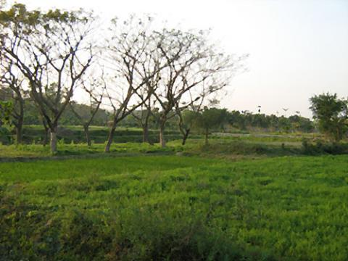
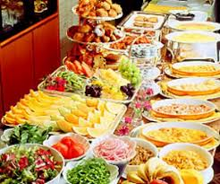
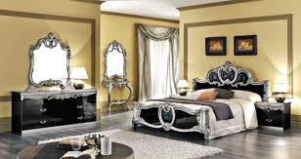
প্রাসাদ
সবুজ বনাঞ্চল
সুস্বাধু খাবার
গালিচা

Slide 14
দলীয় কাজ
জান্নাতের কতিপয় নেয়ামতের নাম লিখ।
জান্নাতের কয়েকটি ঝরনার বিবরণ দাও।

Slide 15
মূল্যায়ন
বেহেস্ত শব্দের অর্থ কী?
বেহেস্তে কী থাকবে?
বেহেস্ত মোট কয়টি?
কারা বেহেস্তে প্রবেশ করবে?

Slide 16
বাড়ীর কাজ
কোরআন ও হাদিসের আলোকে বেহেস্তের বিবরণ দাও।

Slide 17
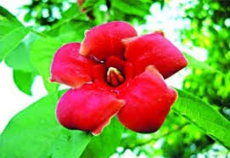
ধন্যবাদ

